Slide 1
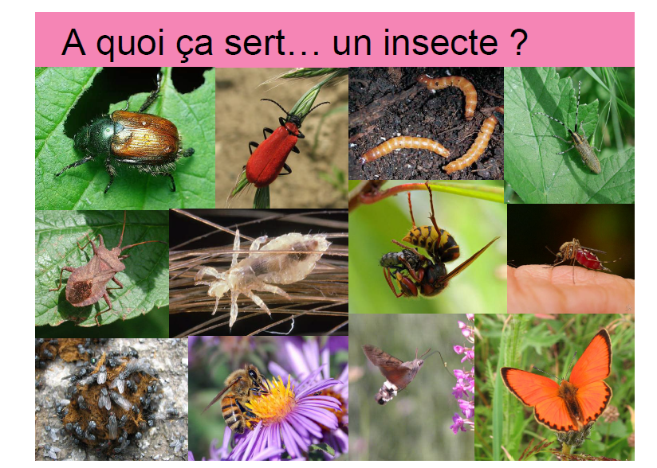
Les insectes : toute une histoire...

Slide 2
Ké sa Ko ????
Insectes: latin insectum
Corps entaillé ou divisé souvent divisé en trois parties.
Embranchement des arthropodes caractérisé par :
Un exosquelette chitineux
Un corps en trois parties (tête, thorax, abdomen)
3 paires de pattes articulées
Yeux composés
2 antennes
Très grande diversité: > 1 Millions d’espèces
Soit 50 % des organismes vivants connus
Présent dans pratiquement tous les milieux terrestres et aquatiques.

Slide 3
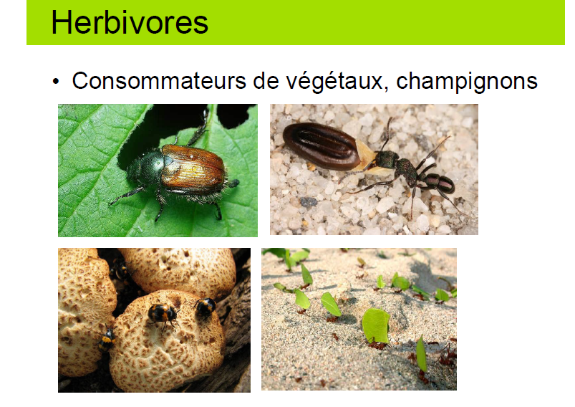
Diversité des insectes

Slide 4
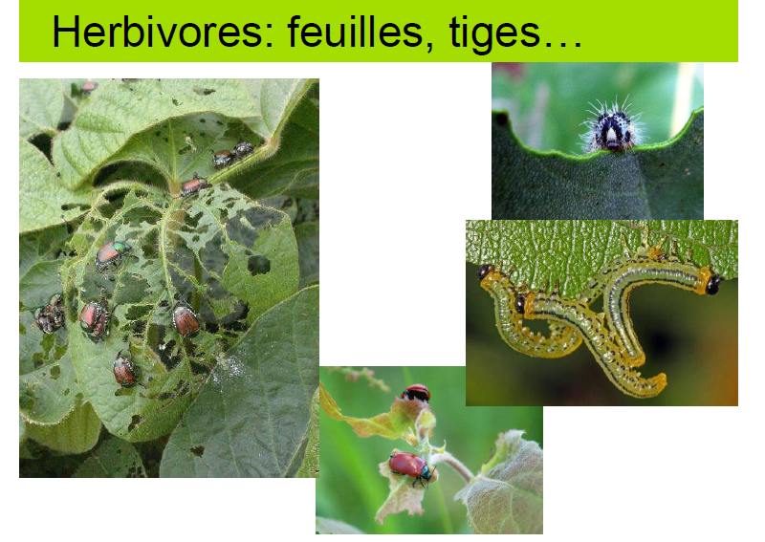

Slide 5
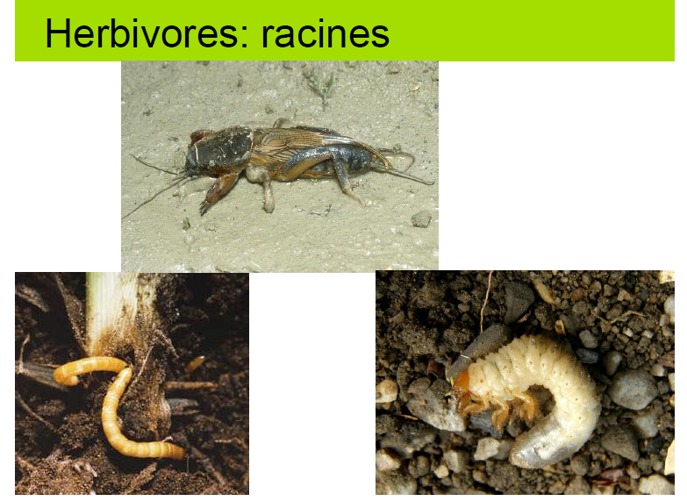

Slide 6
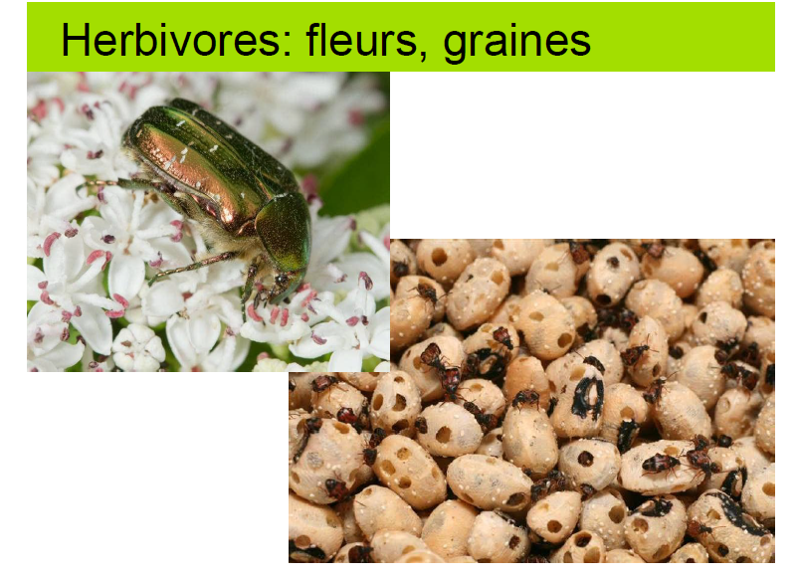

Slide 7
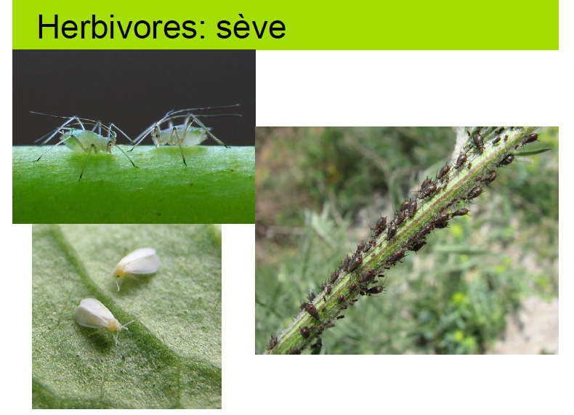

Slide 8
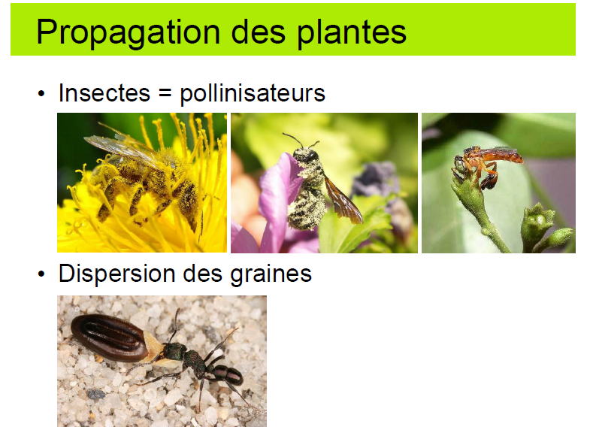

Slide 9
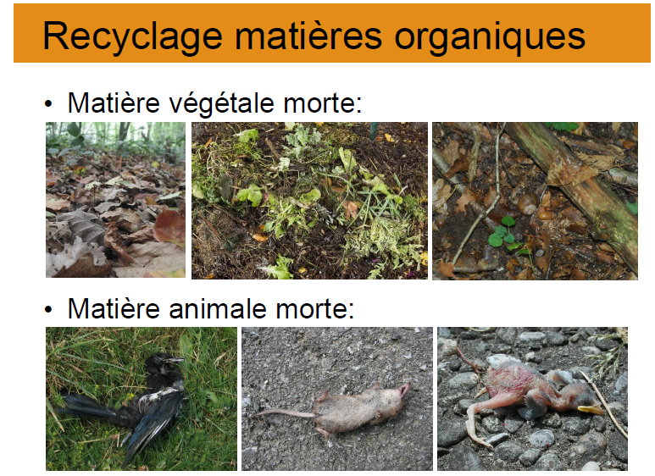

Slide 10
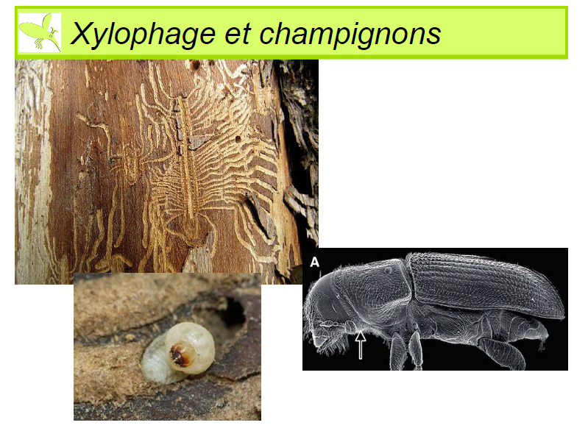

Slide 11
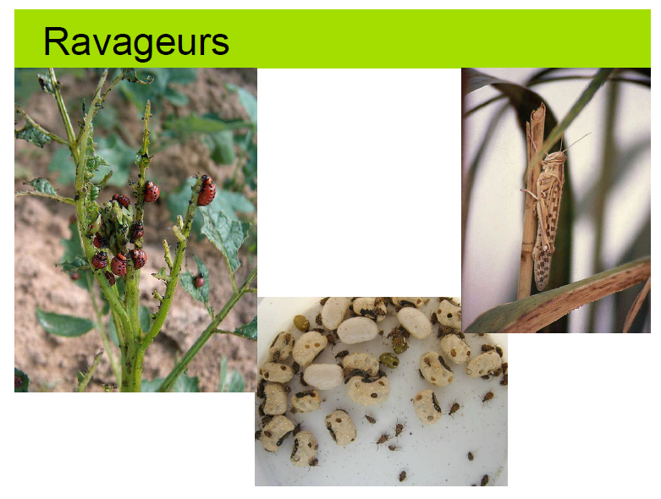
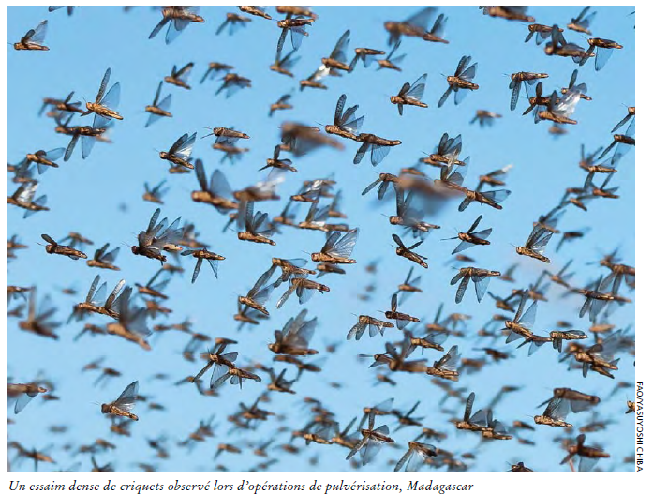

Slide 12
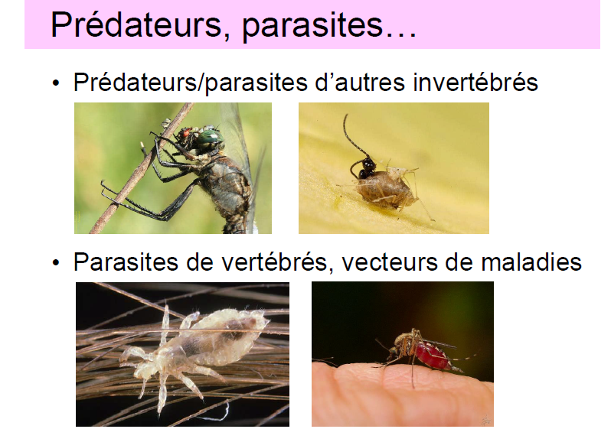

Slide 13
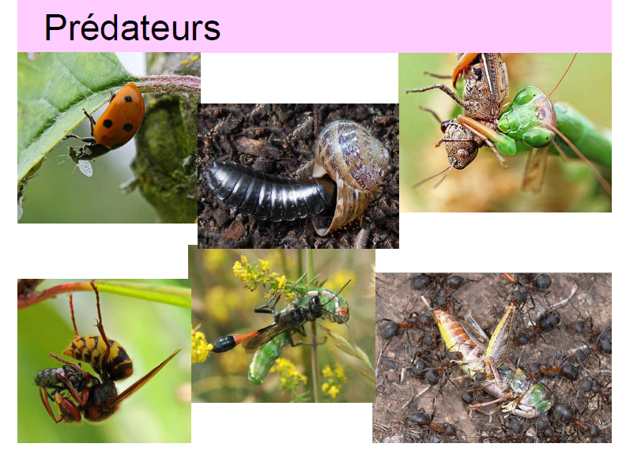

Slide 14
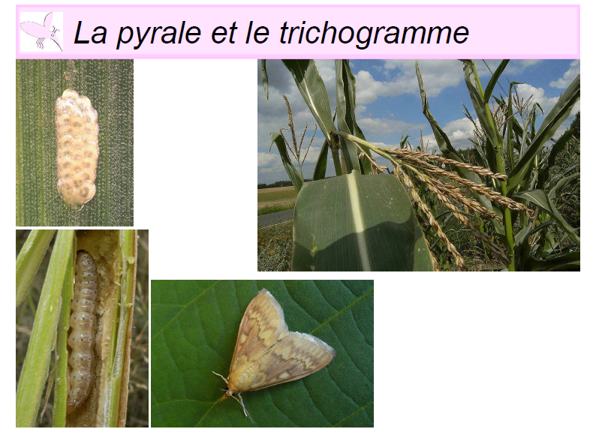

Slide 15
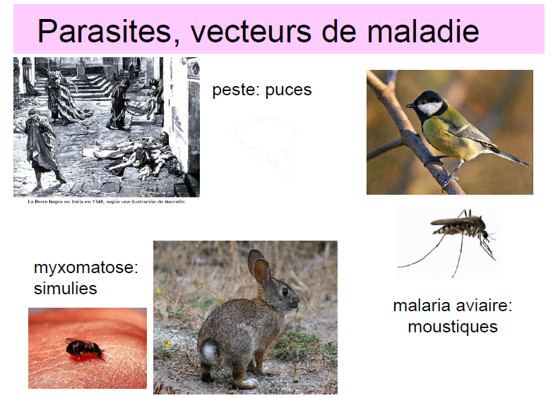

Slide 16
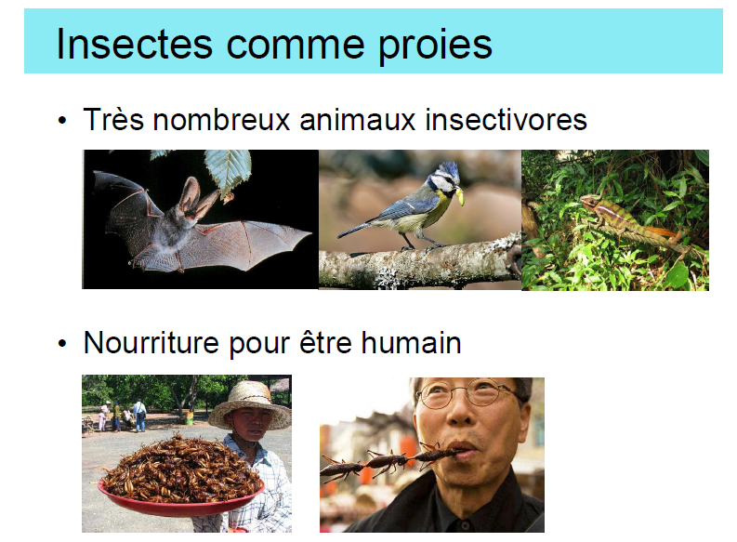

Slide 17
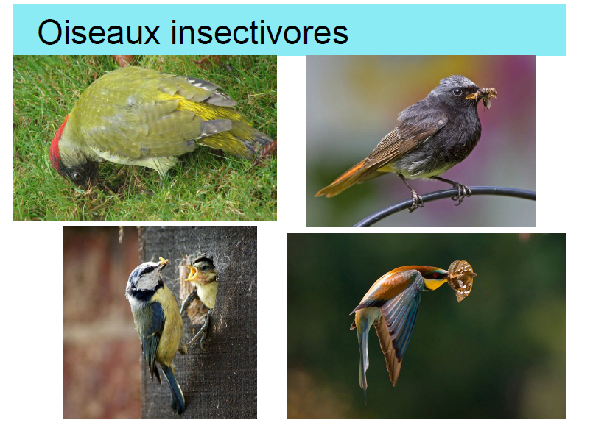

Slide 18
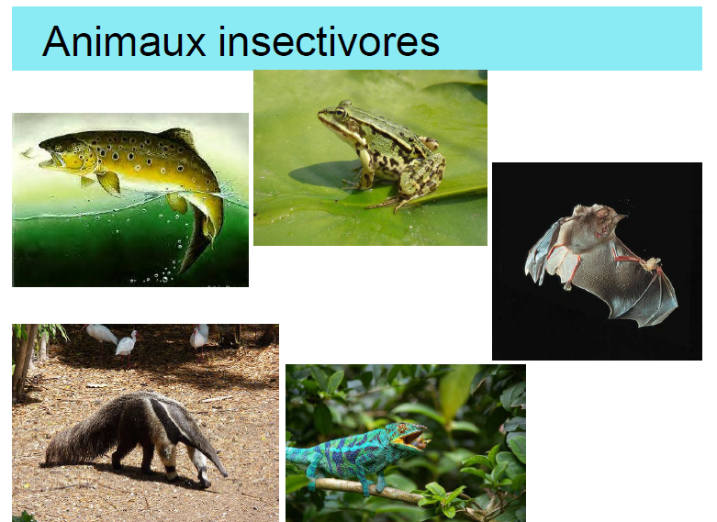

Slide 19
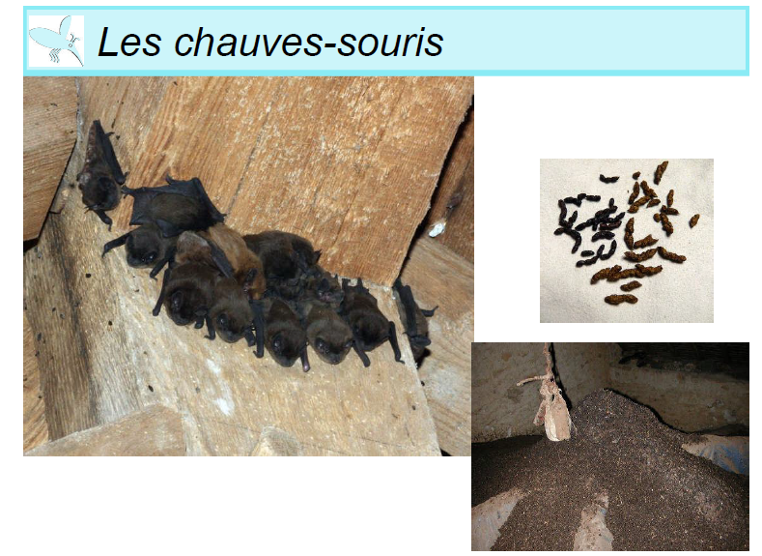

Slide 20
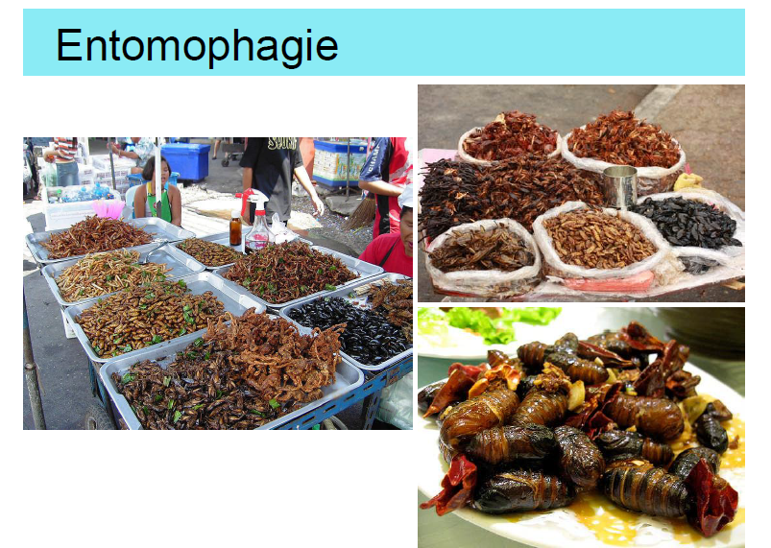
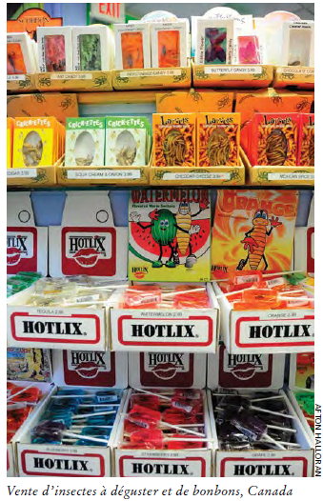
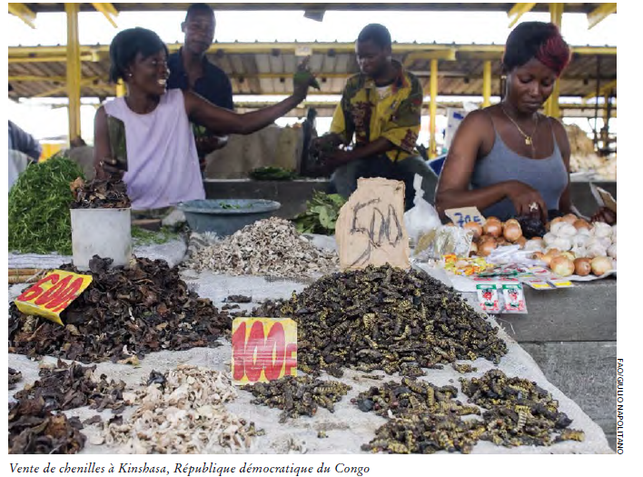

Slide 21
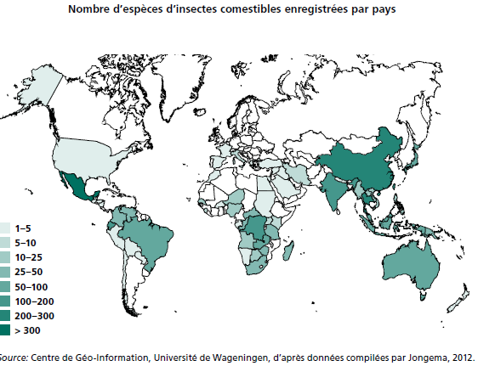

Slide 22
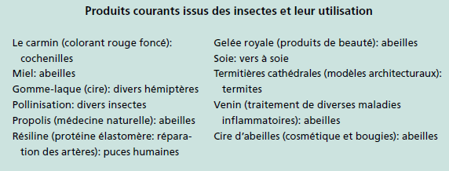
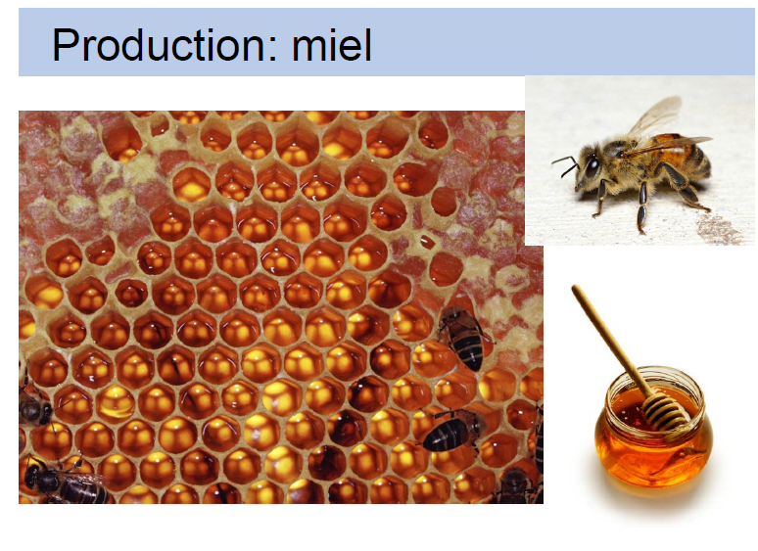

Slide 23
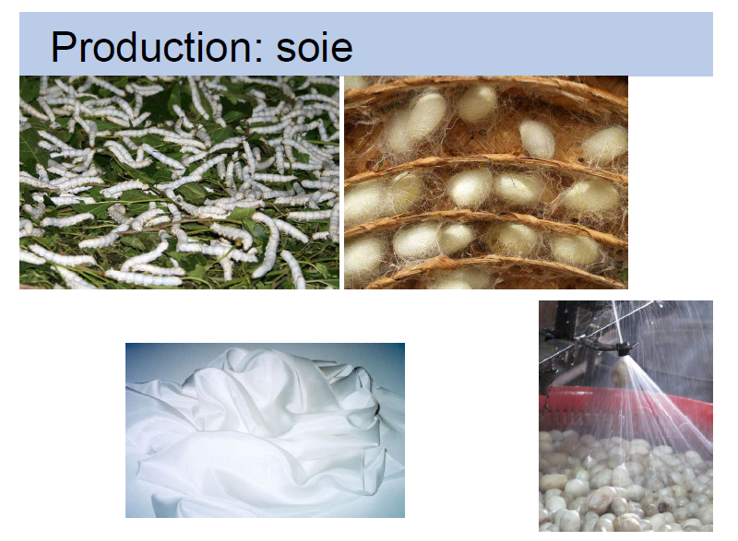

Slide 24
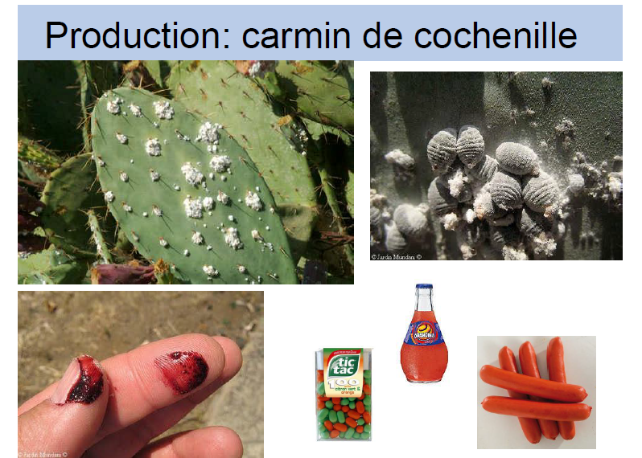

Slide 25
Actualité
Aquaculture : Bruxelles autorise les farines d’insectes dans l’alimentation des poissons
Aquaculture : Bruxelles autorise les farines d’insectes dans l’alimentation des poissons
Vetitude.fr | Le 19 décembre 2016
L’usage des protéines d’insectes devrait être autorisé dans l’alimentation
des poissons d’élevage à partir du 1er juillet 2017.
Ainsi, saumons, truites ou encore tilapias pourront être nourris
avec des farines à base d’insectes.
Les représentants des États membres de l’Union ont approuvé
une proposition de la Commission européenne dans ce sens,
lors de la réunion du Comité permanent des végétaux, des animaux,
des denrées alimentaires et des aliments pour animaux
du 13 décembre 2016.
Le texte devrait être officiellement adopté au printemps prochain.

Slide 26
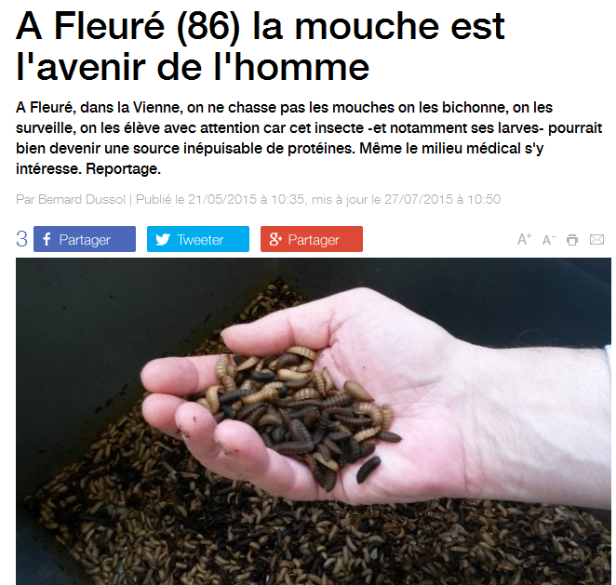

Slide 27
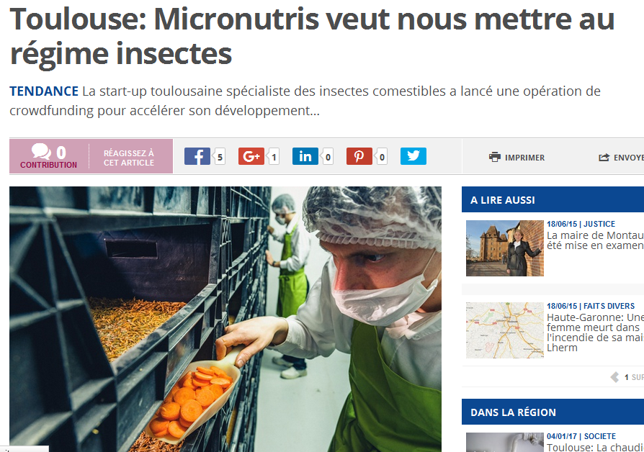

Slide 28
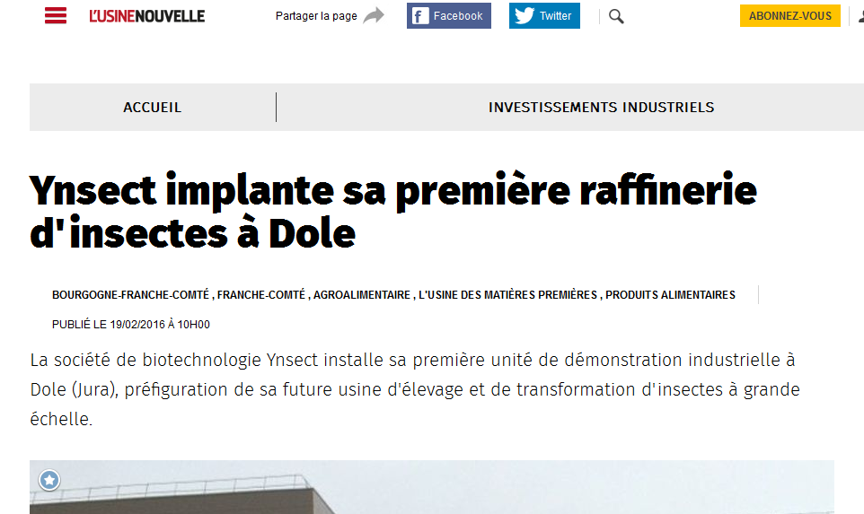

Slide 29
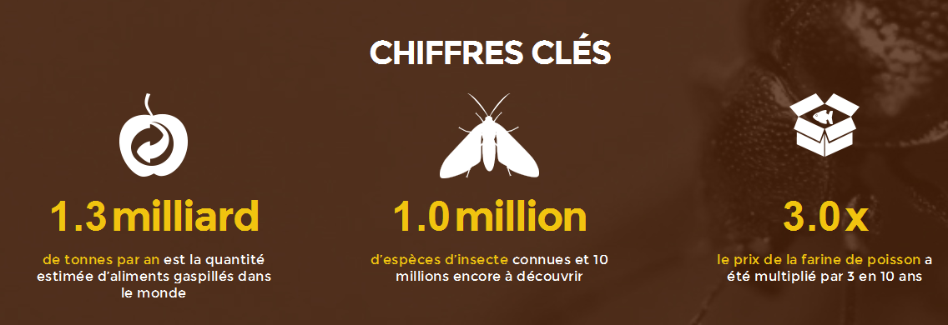
Savoir plus…..
http://www.mangeons-des-insectes.com/
http://www.ffpidi.org/
http://www.projet-desirable.fr/fr
http://www.ynsect.com/fr/

